Slide 1
ERRONKA AURKEZPENA
SwiftTECH | Eber Quintana & Ander Ibañez

Slide 2

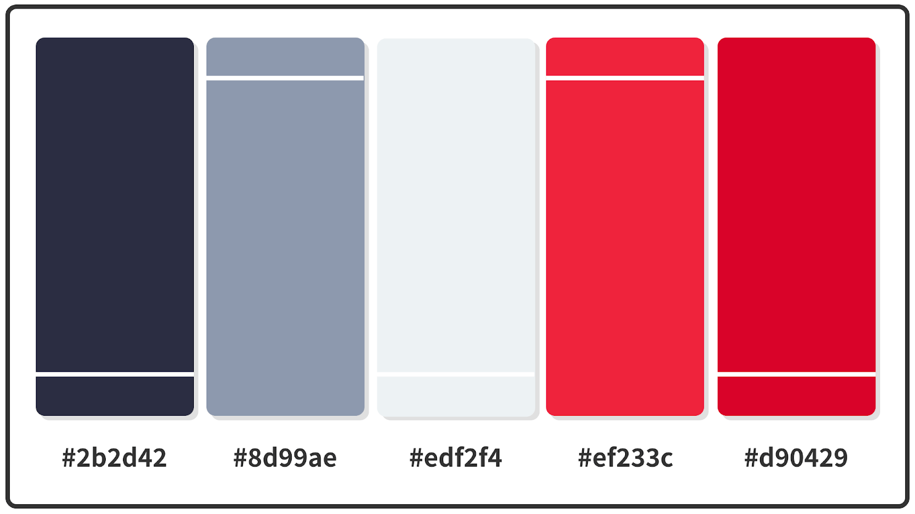
SwiftTECH ENPRESA
"Swift" hitzak abiadura eta eraginkortasuna iradokitzen ditu, hori ezin hobea da ordenagailu eta software garatzeko enpresa batentzat. Gainera, "Tech"-ekin konbinatzeak argi adierazten du konpainiaren ikuspegi teknologikoa.
Laburbilduz, "SwiftTech"-ek modernoa dirudi eta bizkortasuna islatzen du zerbitzu teknologikoak ematean.
Gure enpresa barruan erabiltzen ditugun kolore inportantenak. Gero, txuria eta beltza ere erabiltzen ditugu.

Slide 3
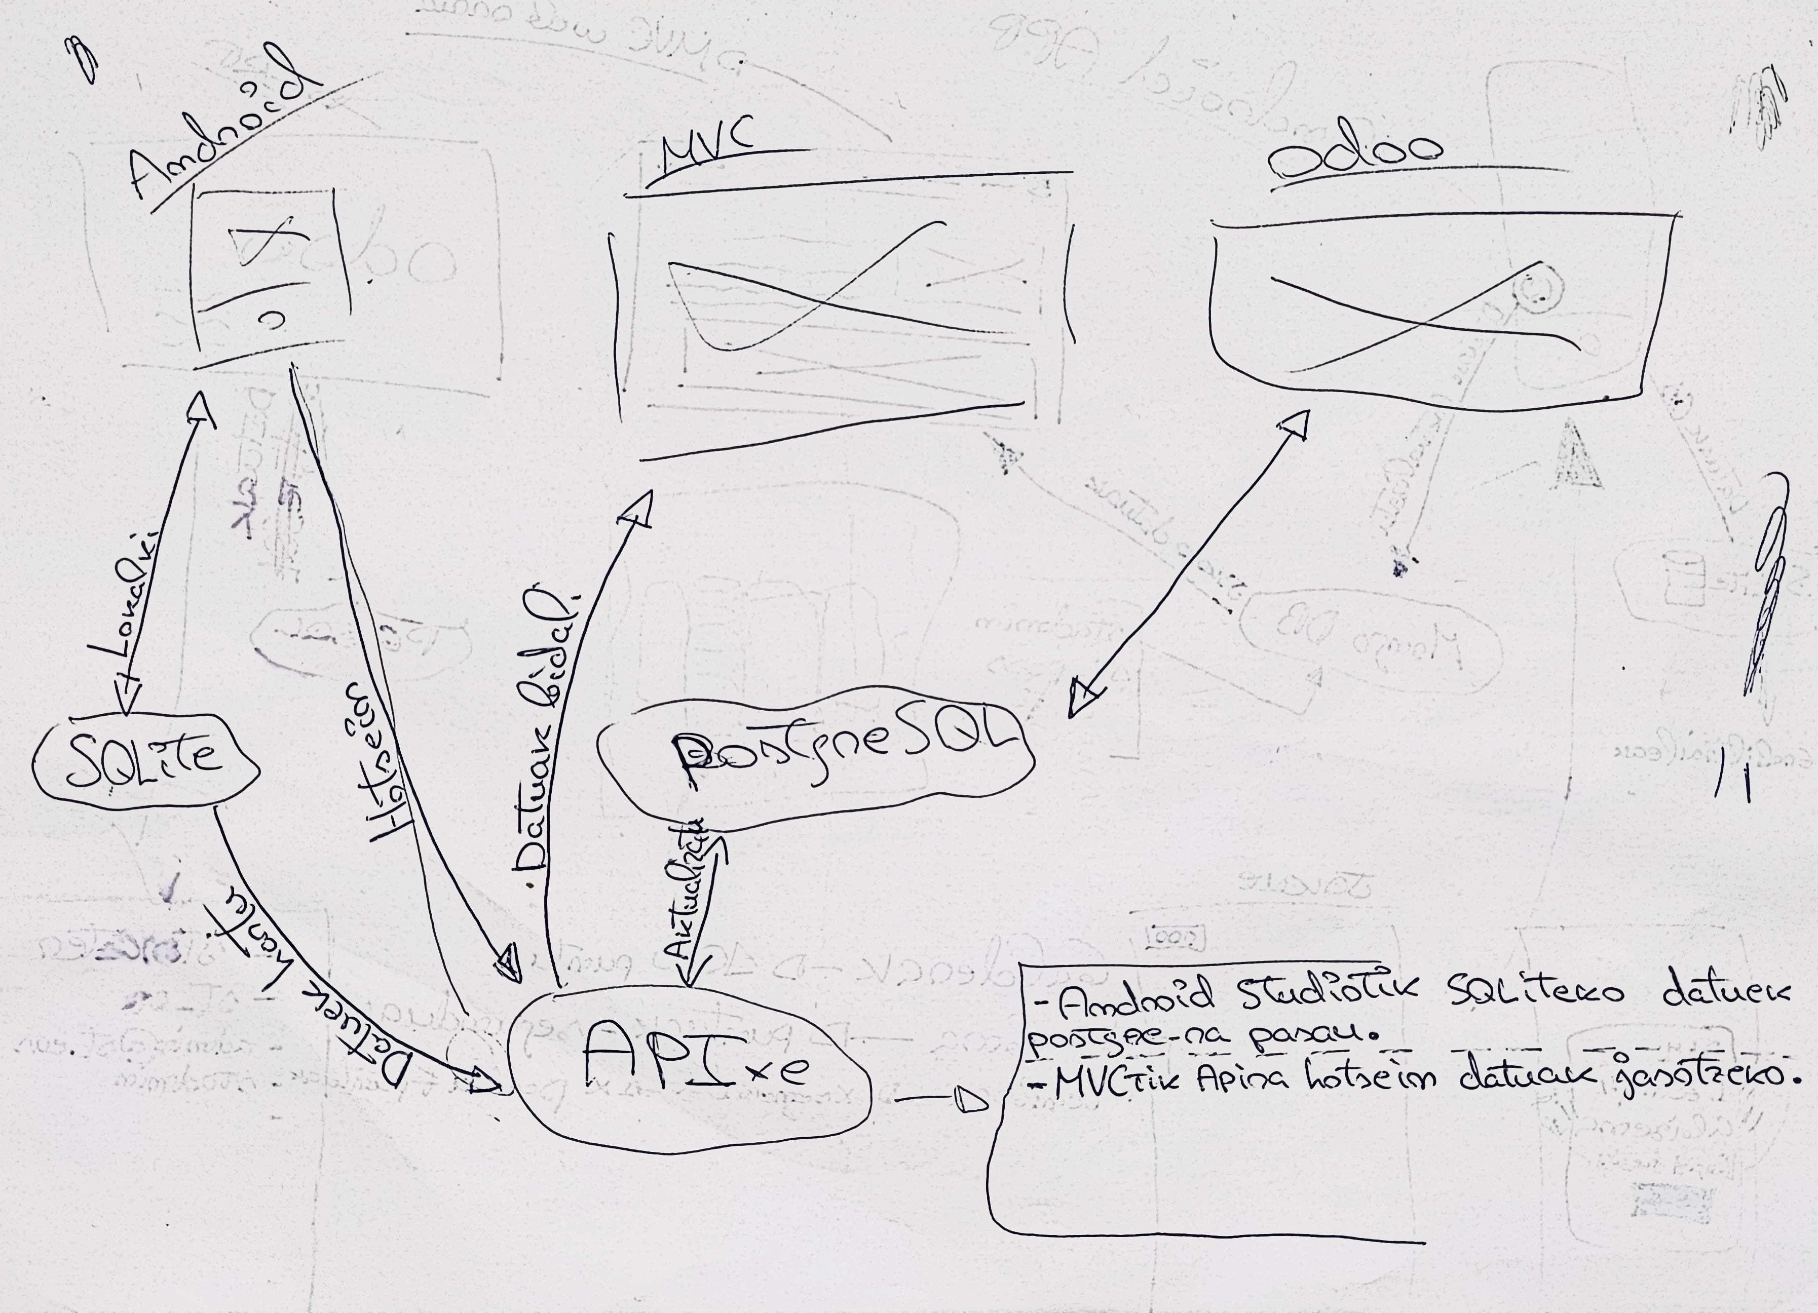
PROIEKTUA
Enpresako txapelketa:
Enpresako langileen harremana sendotzeko asmoz, mugikorretarako jolas bat garatu nahi da.
Langile guztiek parte hartu ahal izango dute eta beharrezkoa izango da sailkapen bat izatea. Sailkapen hau, ERPko modulo batetik eta web plataforma batetik ikusteko aukera egongo da.

Slide 4
EUSKARAZKO GALDETEGIA
01.
DATU BASEAK
FASTAPI
04.
02.
WEB ORRIA
ERP
05.
03.
CHECK APP
06.
Langileentzako egindako jokoa, Android eta Apple
Datuak gordetzeko sistema
Erabiltzen ditugun errekurtsoak
Enpresako web orria
Baliabideak kudeatzeko erabilitako sistema
Beharrezko sistemak konprobatu

Slide 5

01
Euskarazko Galdetegia
Gure galderak, zure erantzunak!

Slide 6

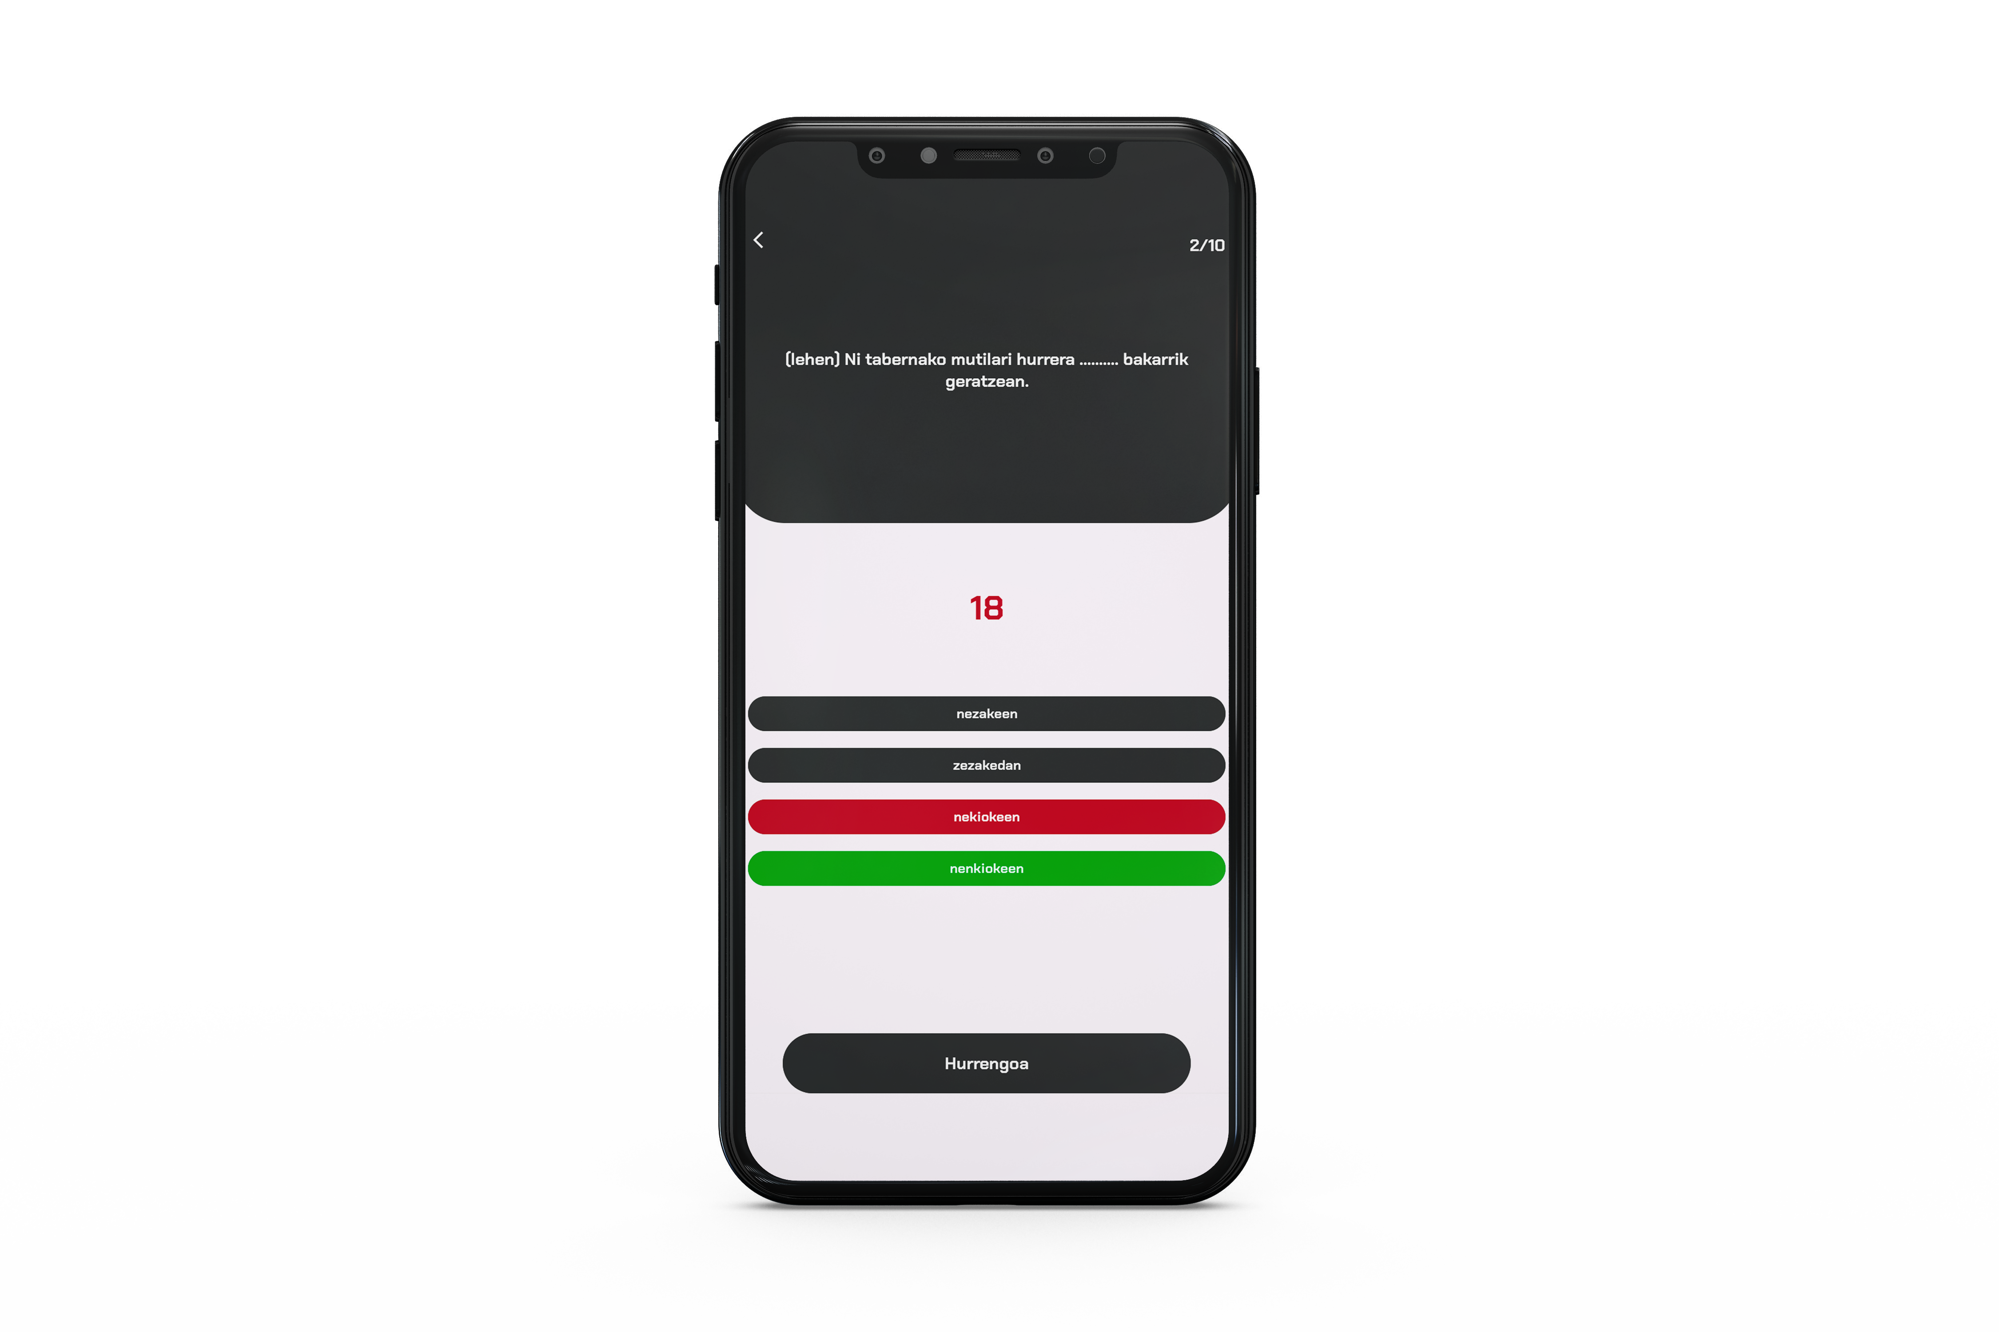
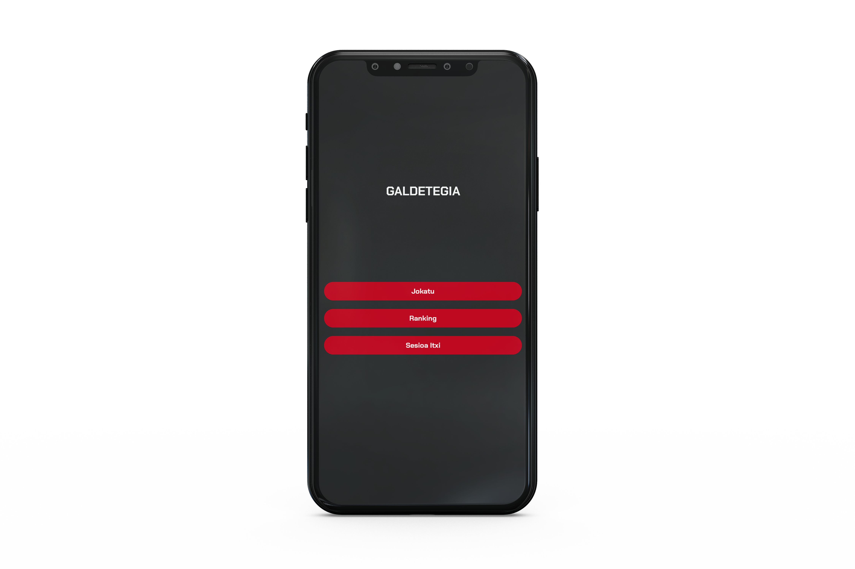
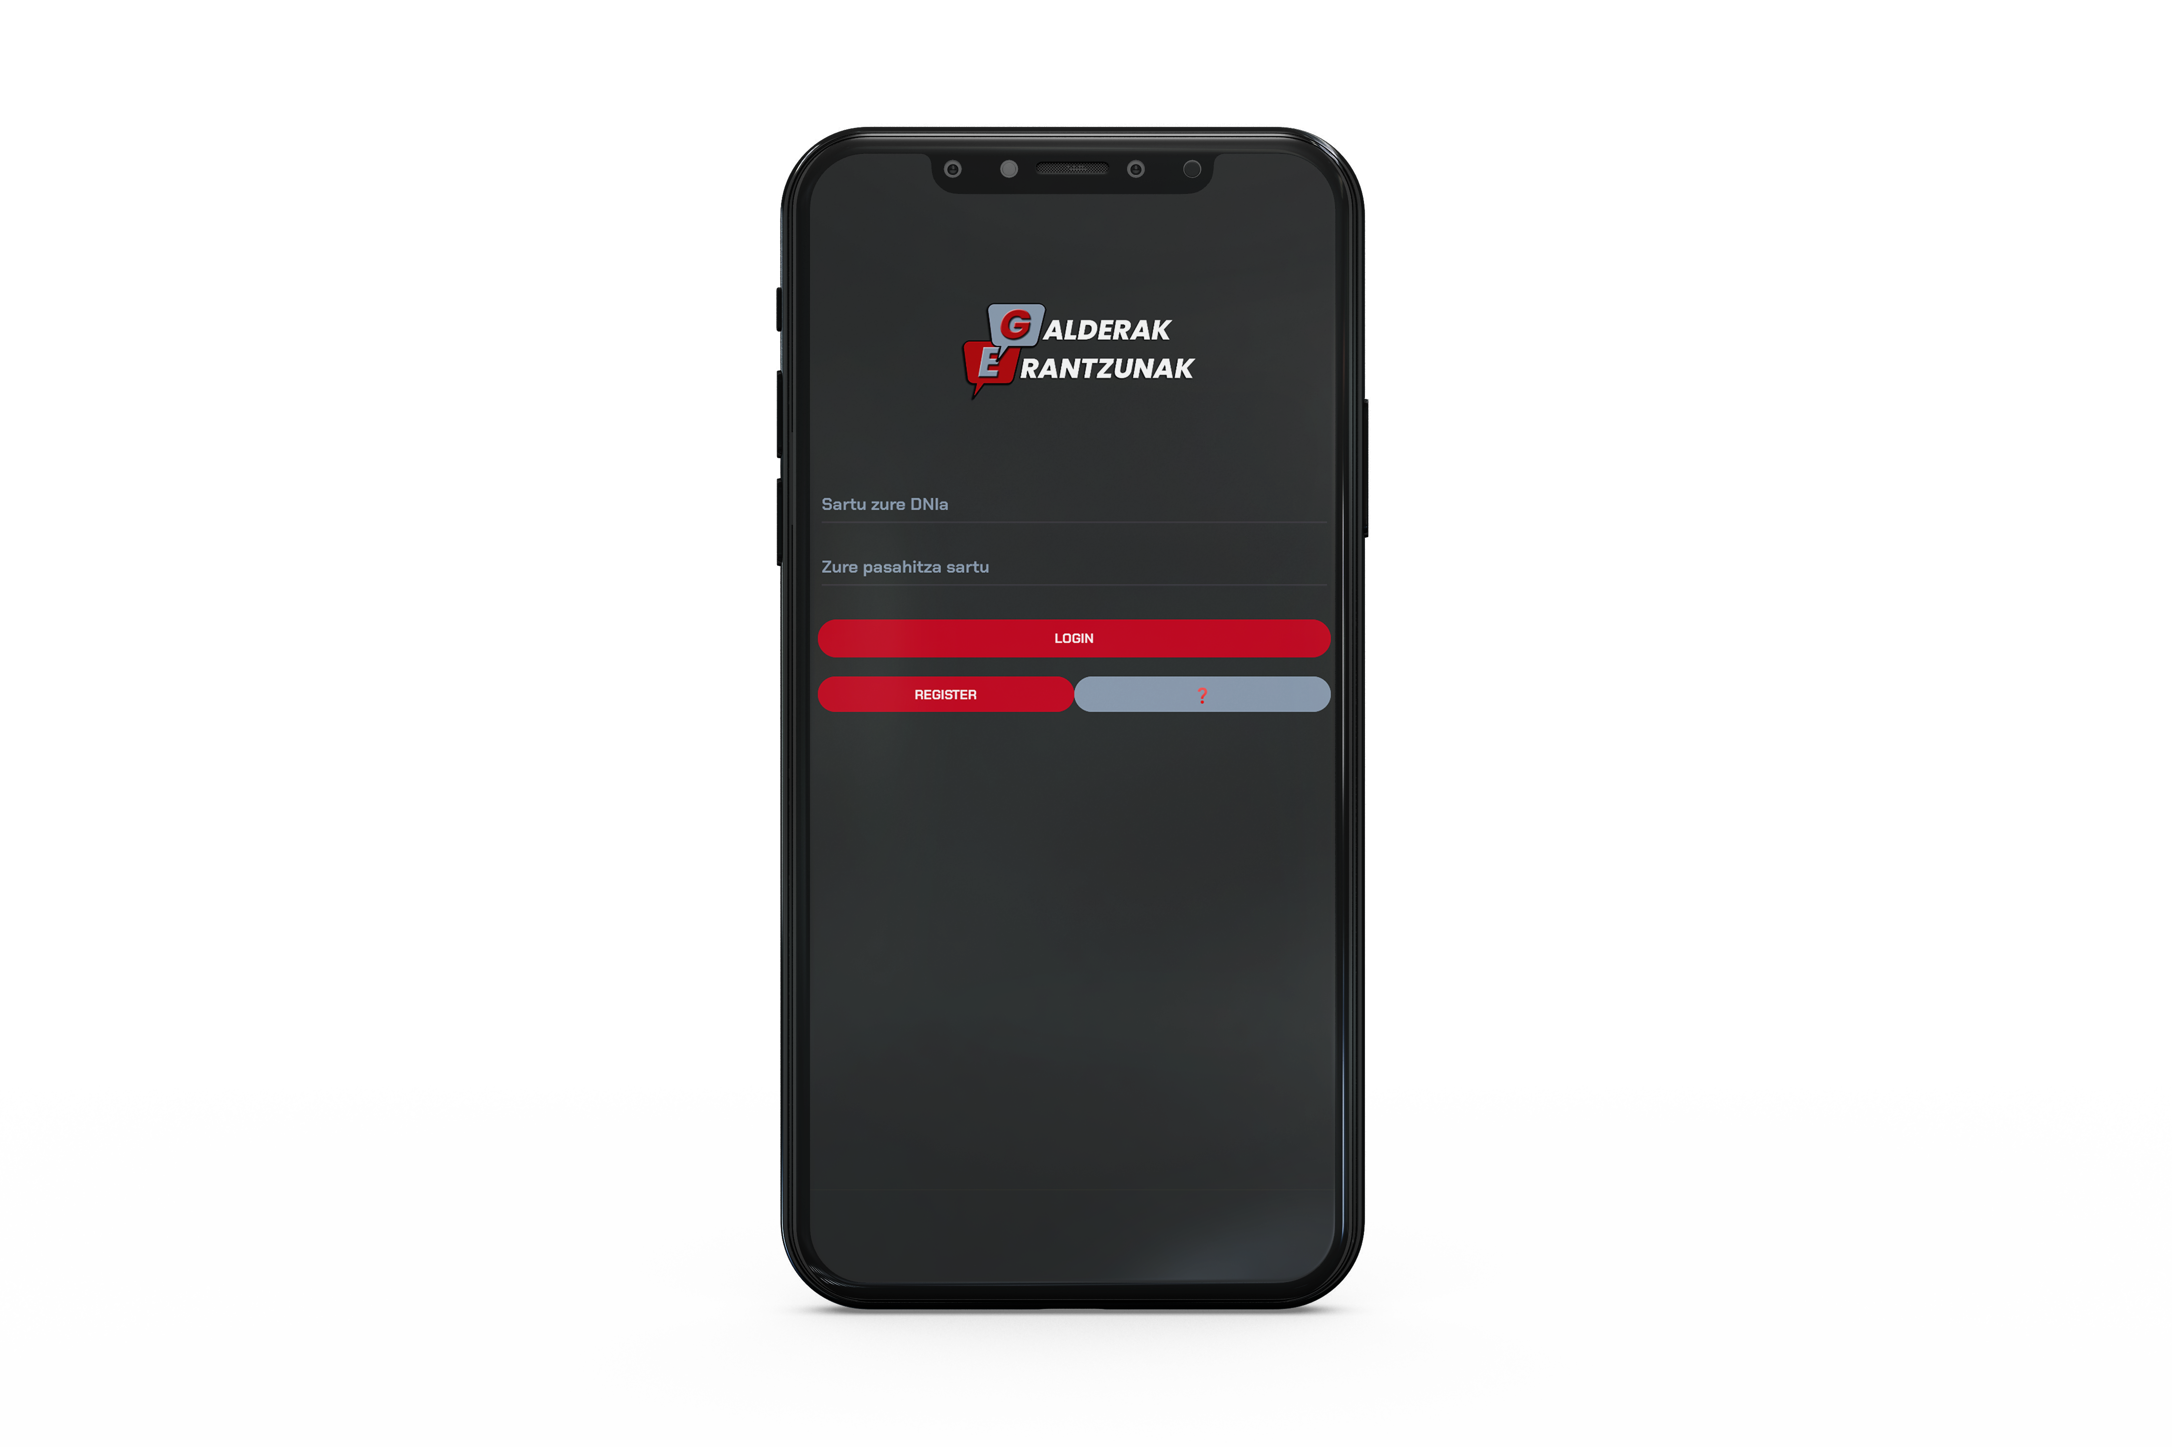

ANDROID JOKOA
Gure Jokoa Android Studio Javarekin eginda dago eta datu base lokala SQLite da.
Izena “EUSKARAZKO GALDETEGIA” da. Honen helburua, galderak al den denbora gutxienean eta ondoen erantzutea da.
Izarraitzeko sare barruan baldin ba zaude, lagunekin jolasteko eta besteen puntuazioak ikusteko aukera duzu.

Slide 7
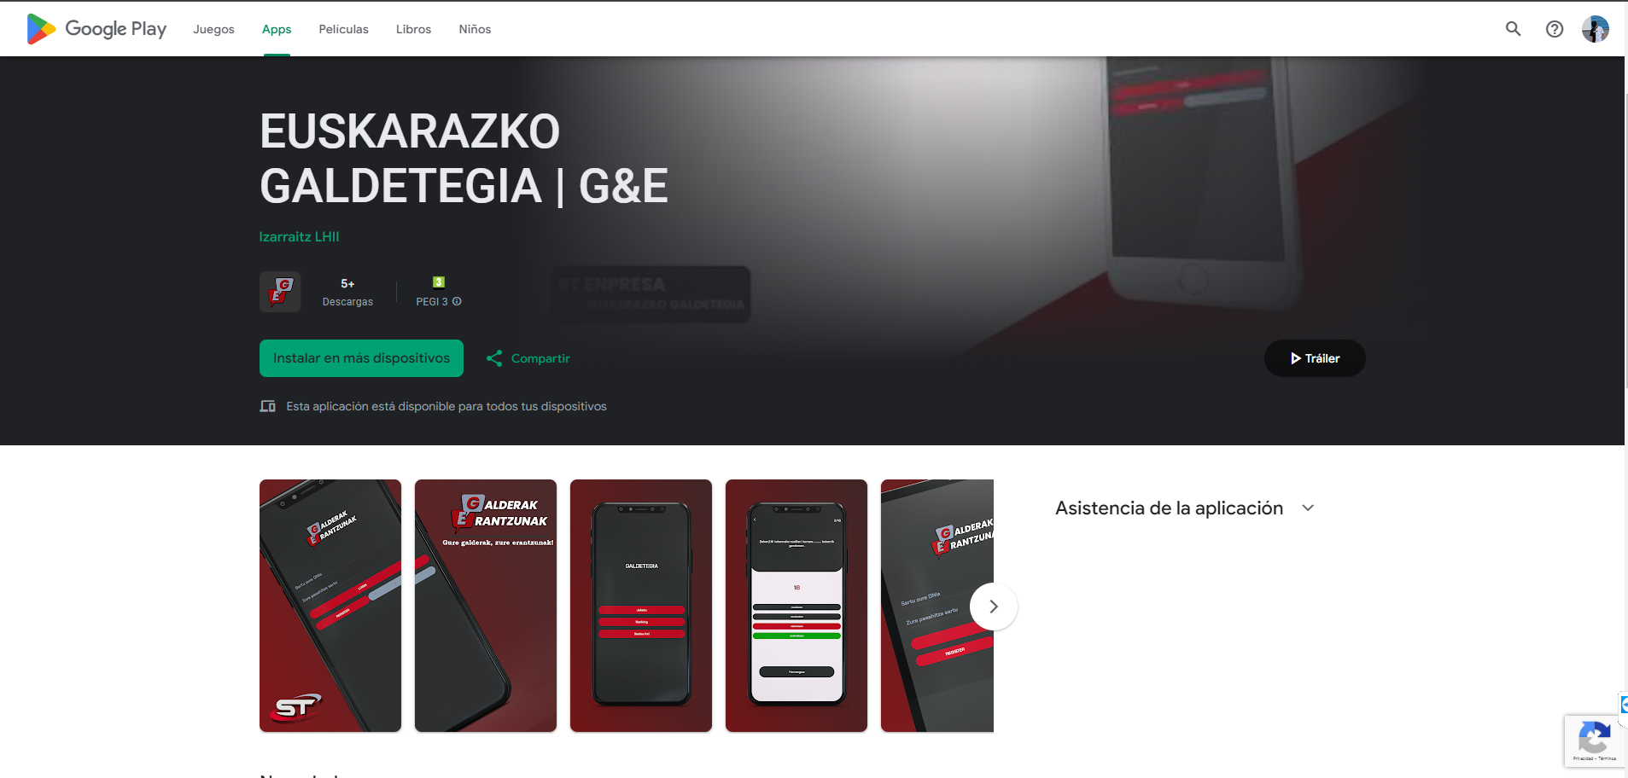

PLAY STOREAN
ESKANEATU

Slide 8

APPLEKO JOKOA
Appleko jokoa Xcode aplikazioarekin egin dugu, SwiftUIrekin.
Honen helburua da, Androidik ez duten pertsonek gure jokoan jolasteko aukera ere izatea.
Orain momentuan ez dugu denborarik bukatzeko, jokoaren diseinua eta leihoak eginak ditugu.

Slide 9

PROMOZIOA
EUSKARAZKO GALDETEGIA | G&E

Slide 10

02
FASTAPI
Erronkaren datuak kudeatzeko

Slide 11

03
ERP
Enpresa baliabideak kudeatzeko sistema

Slide 12


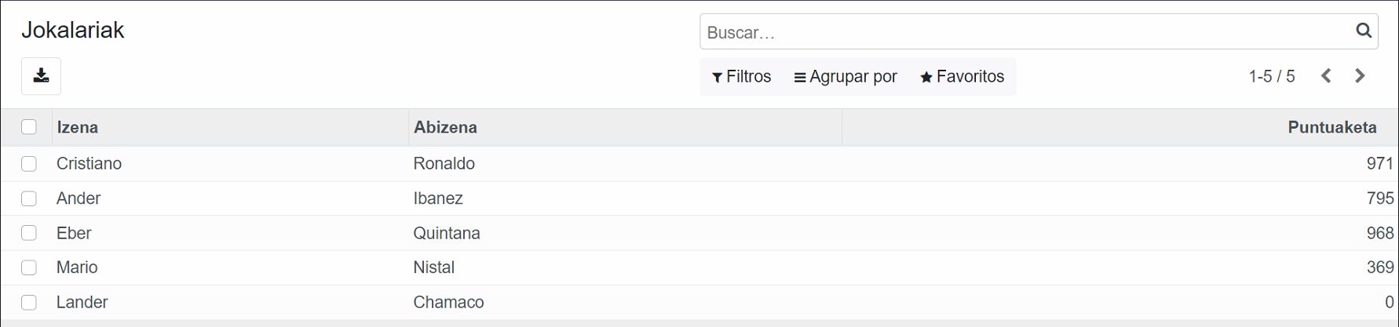
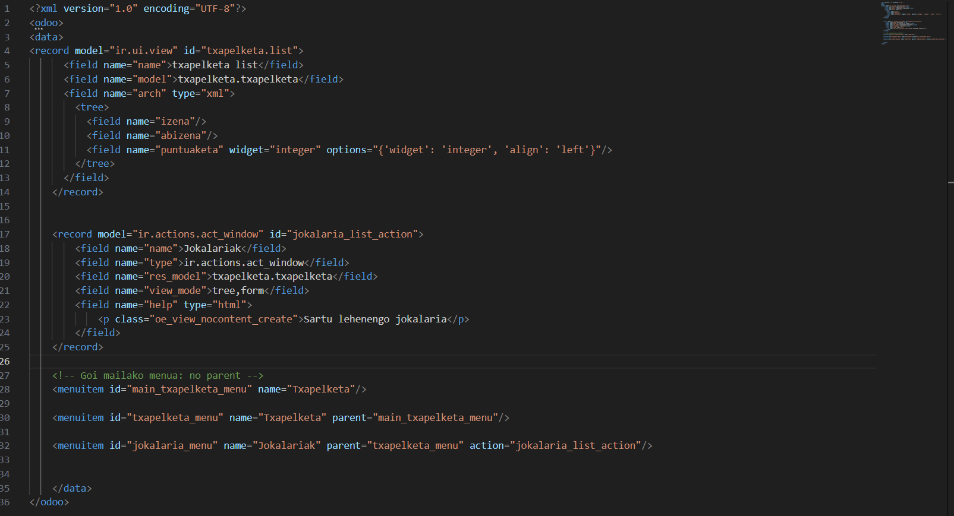
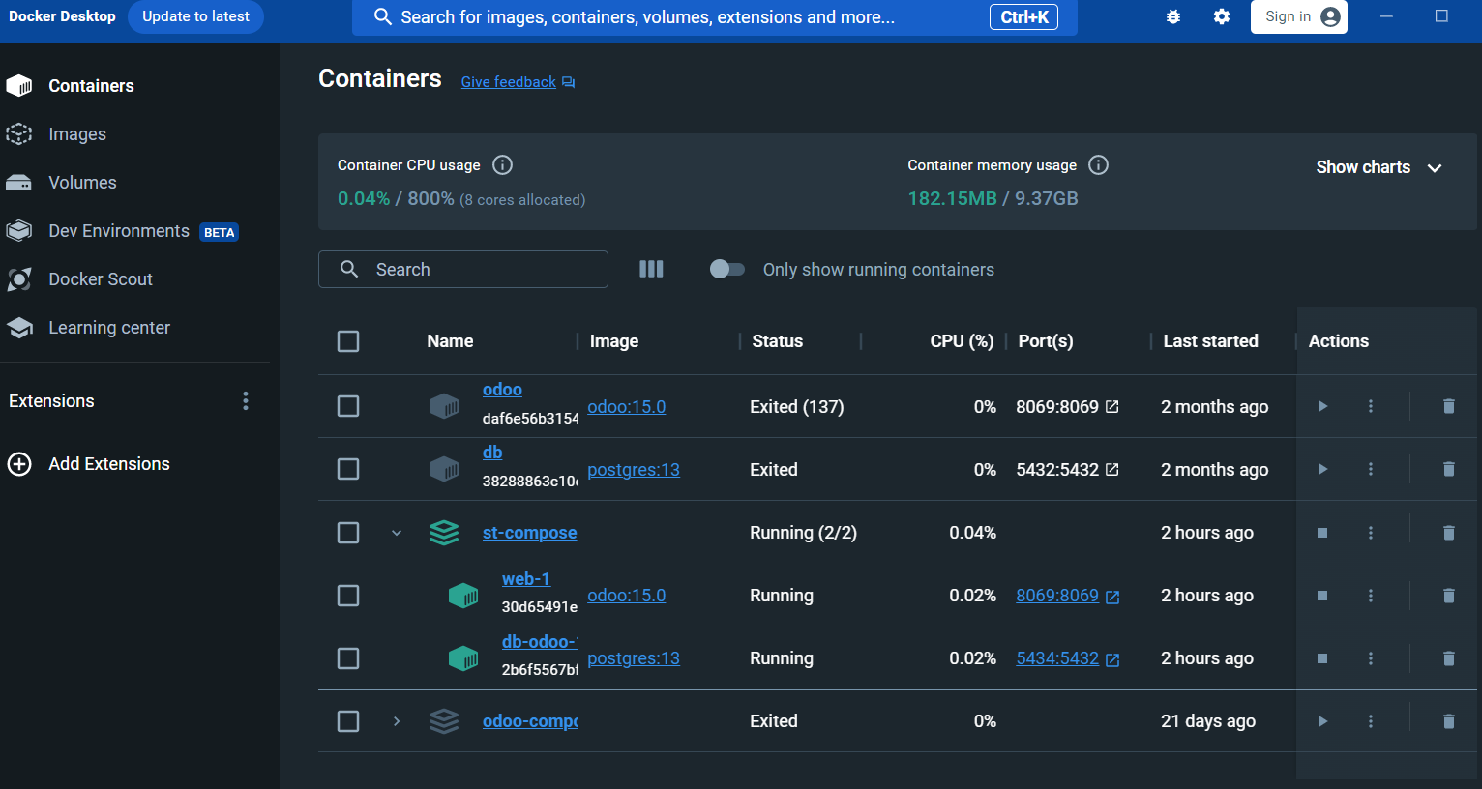
ODOO SISTEMA
ERP bat enpresaren baliabideak kudeatzeko erabiltzen den sistema da.
Gure kasuan, odooren barruan modulu berri bat egin dugu. Honek jokoaren ranking-a bistaratzeko aukera ematen du.
Datuak PostgreSQL “txapelketa” taulatik hartzen ditu datuak.
Odooren instalazioa docker barruan dugu, ubuntu sistema eragilearekin.
Izena, Abizena, nan, puntuaketa eta denbora

Slide 13
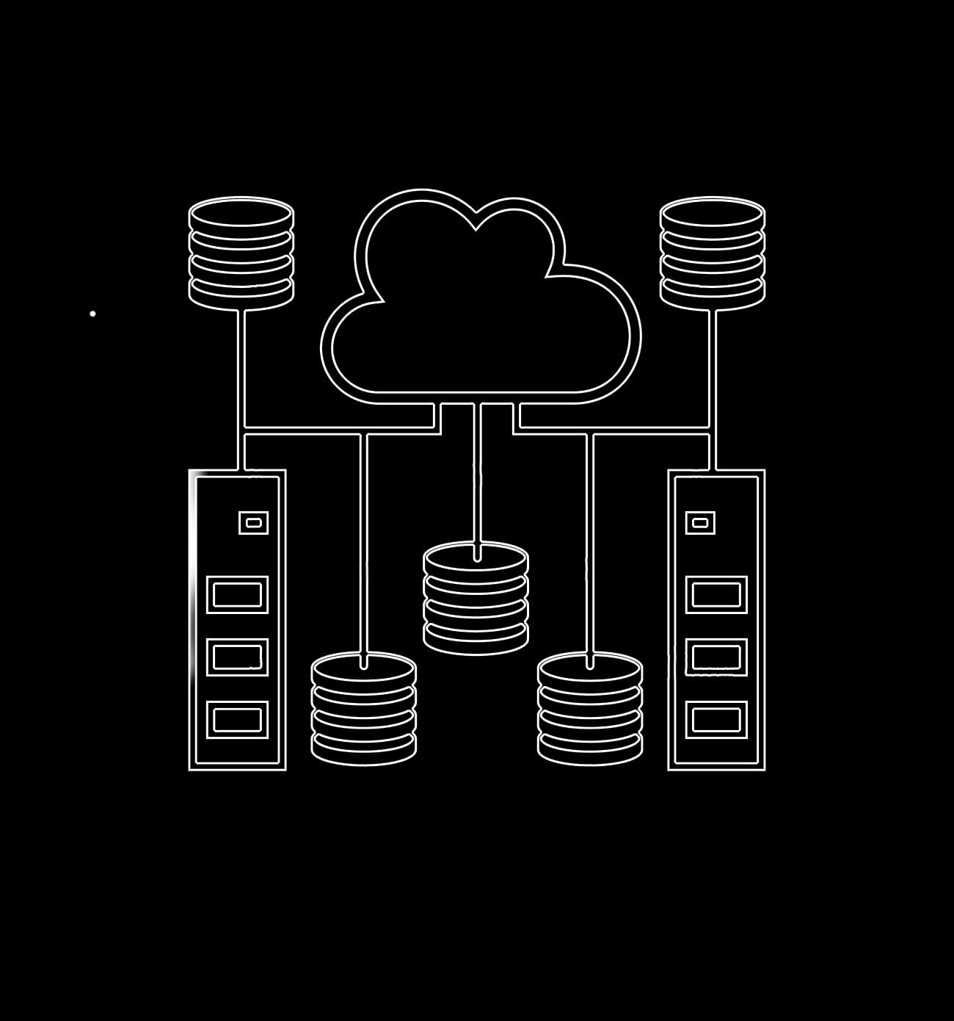
04
DATU BASEAK
Datuak gordetzeko

Slide 14

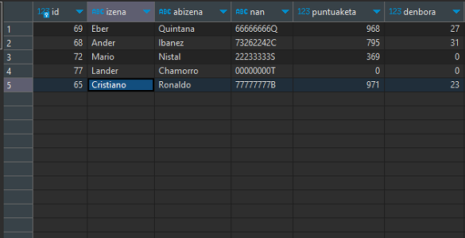
POSTGRESQL
Odooren batera PostgreSQL instalazioa egin dugu docker barruan.
Honen kasuan portu iriki bat jarri behar izan diogu, horrela eskolako edozein tokitatik sartzeko aukera dugu.
Datu base hau jokoko “online” datu guztiak gordetzeko erabiltzen dugu.

Slide 15
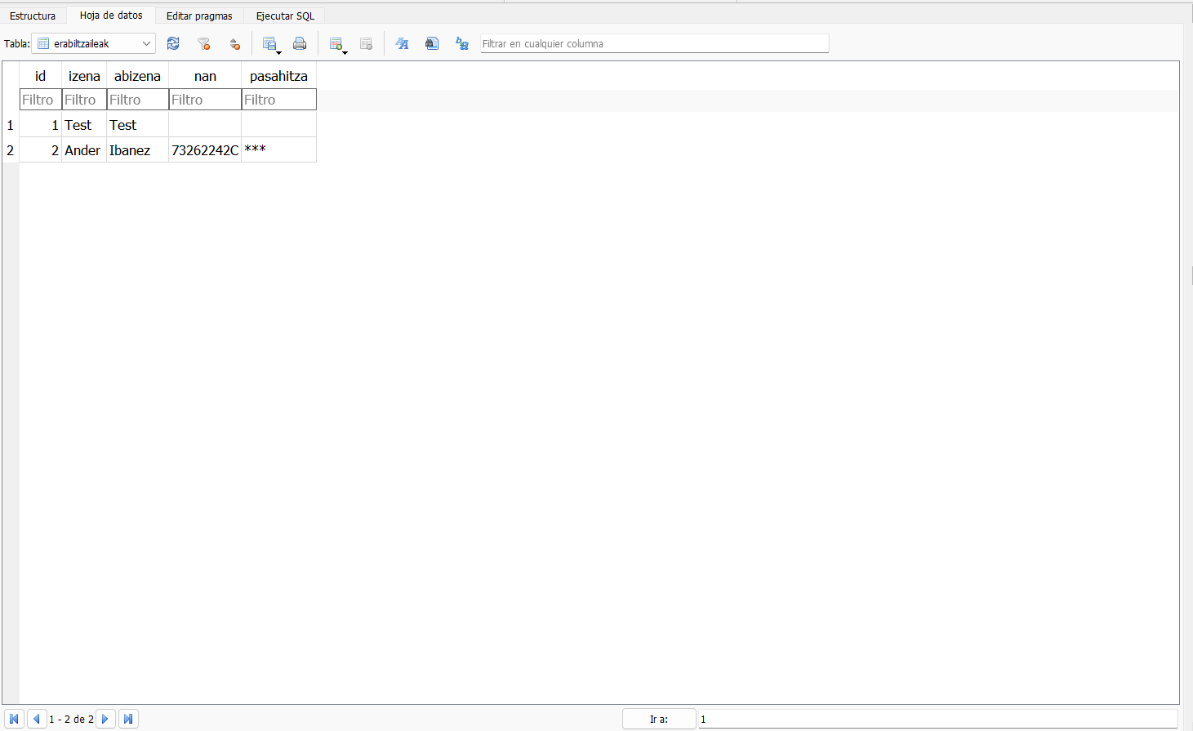
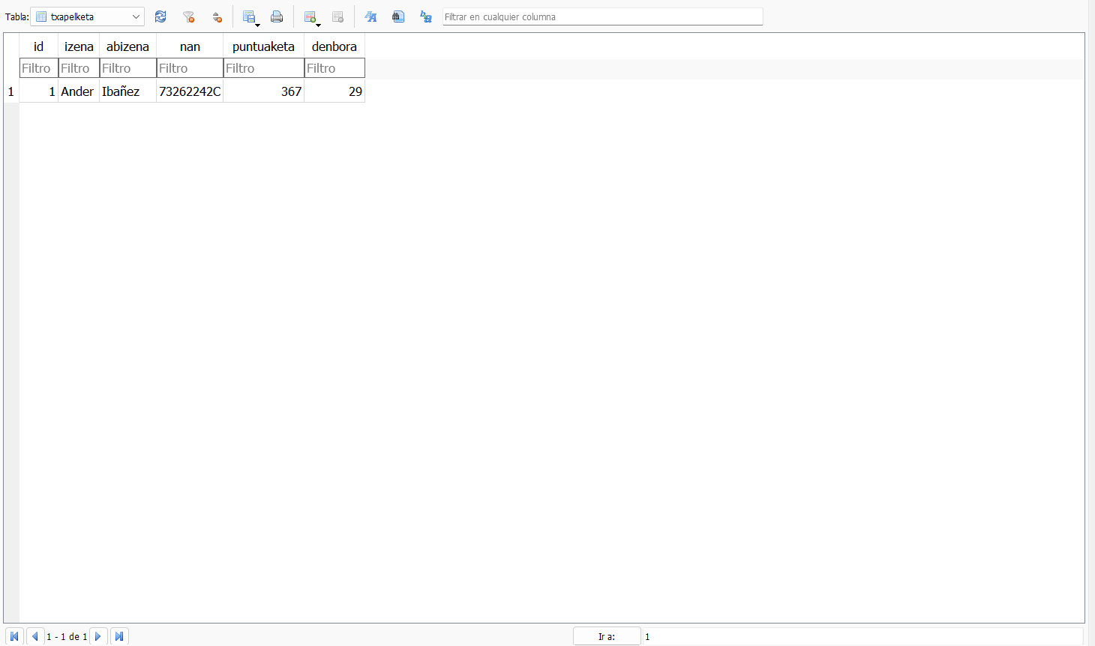
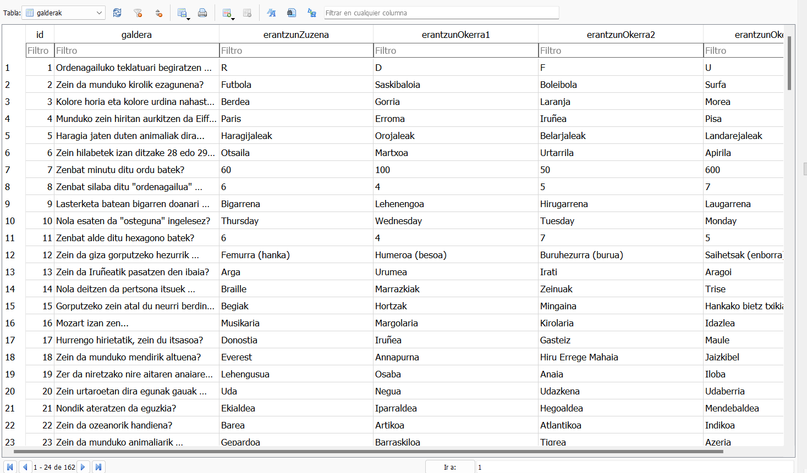
SQLite
ERABILTZAILEAK, TXAPELKETA ETA GALDERAK TAULA

Slide 16
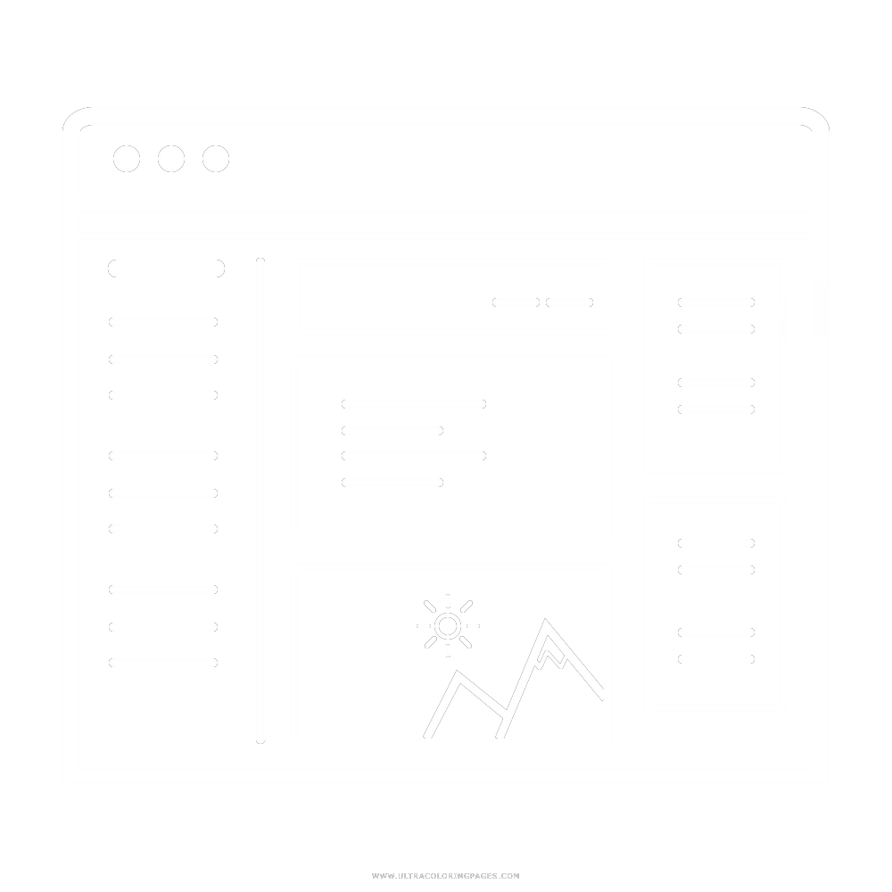
05
WEB ORRIA
Gure web orri ofiziala

Slide 17
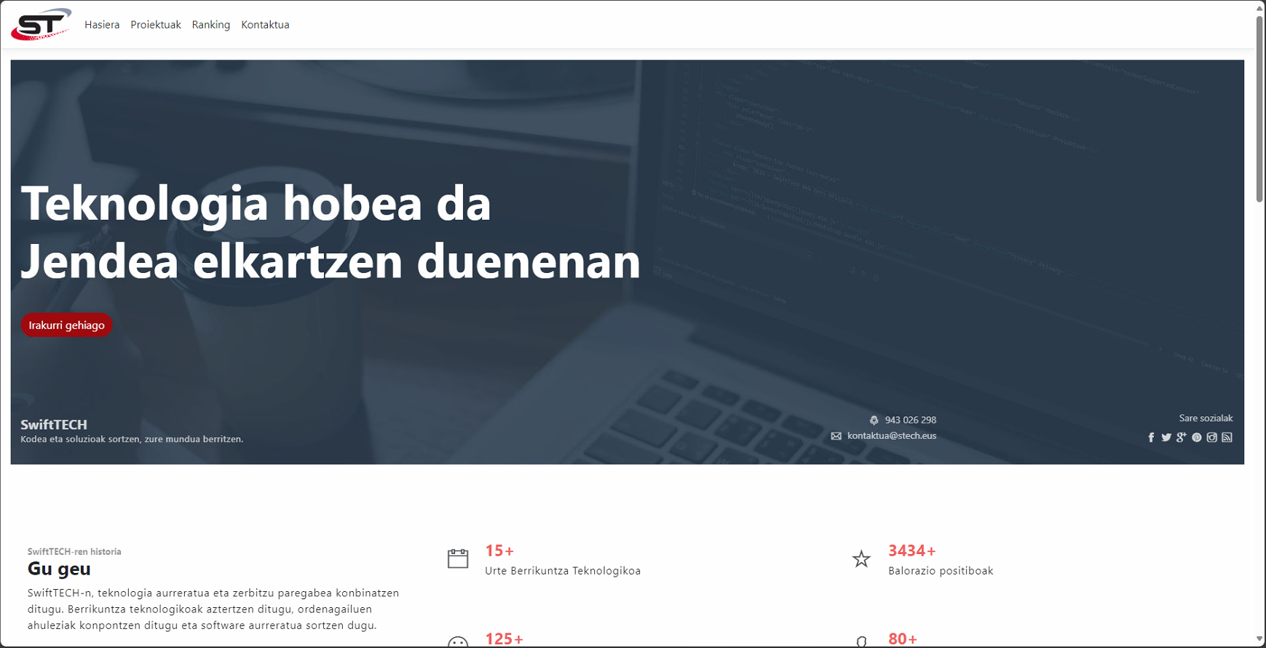

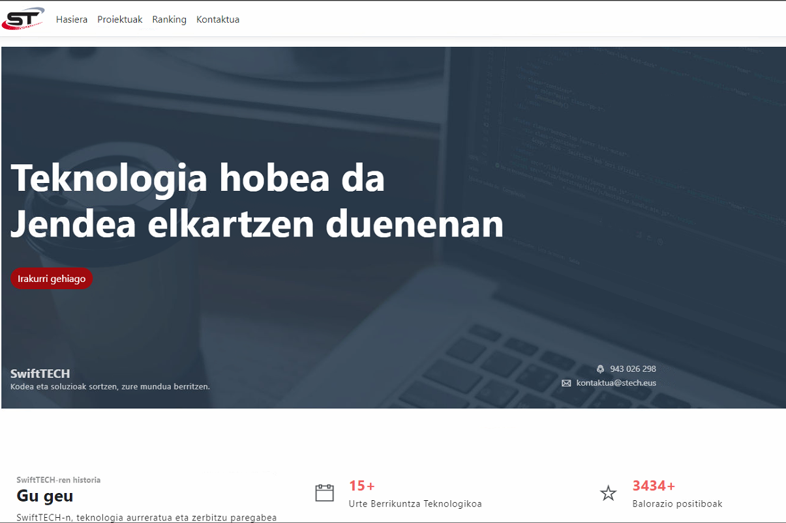
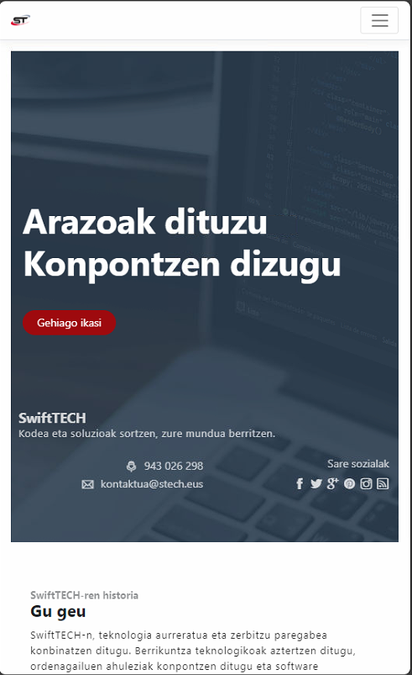
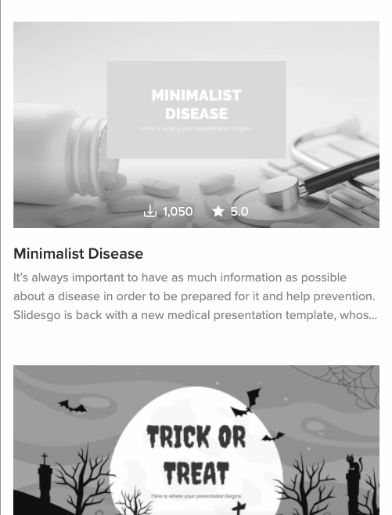
Gure Web Orria
Hau da gure enpresaren web orria. Enpresaren koloreak jarraituz eta estilo erakargarri batekin.
Hainbat leiho ditu; Hasiera, Proiektuak, Ranking eta Kontaktua.
Ranking leihoaren barruan ERP ez duten pertsonek jokoko taula ikusteko aukeratu dute.
SARTU

Slide 18
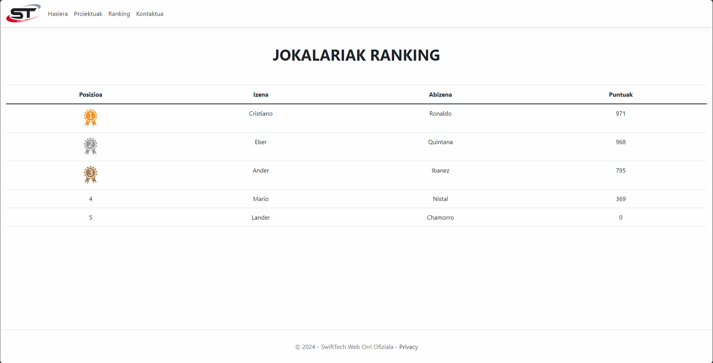
RANKING TAULA

Slide 19

06
CHECK APP
Dena ondo al dagoen konprobatu

Slide 20
Zer espero genuen?
ENPRESAREN DATU EKONOMIKOAK

Slide 21
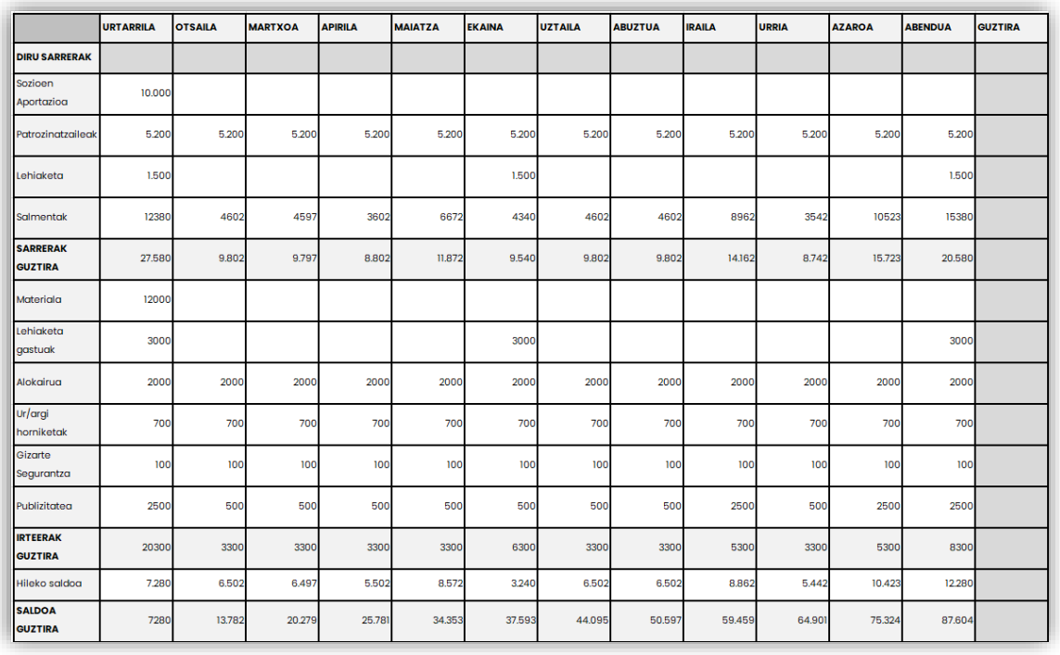
ALTXORTEGI PLANA

Slide 22
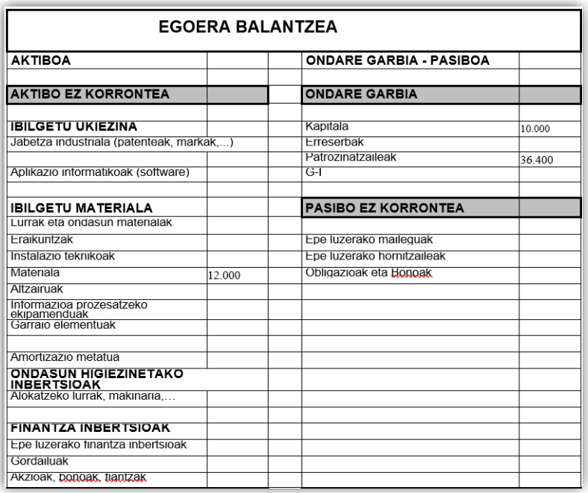
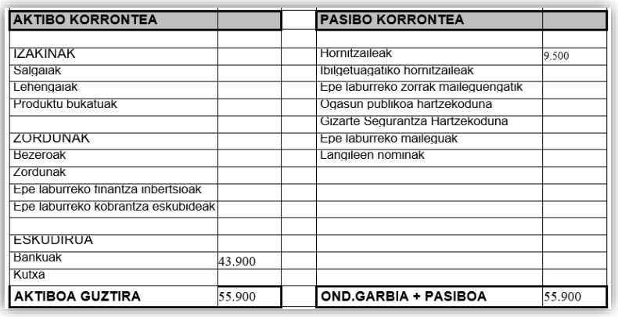
EGOERA BALANTZEA

